Slide 1
DONGOL
Distributed Orchestration for Navigating Goals and Operational Logic
Sistem Manajemen Tugas Paralel Modern
Disusun oleh:
Ardellio Satria Anindito
SMA Kartika XIX-1 Bandung

Slide 2
Latar Belakang
• Kebutuhan pemrosesan data efisien semakin meningkat
• Sistem sekuensial mengalami kendala dengan data besar
• Pendekatan "Think Parallel, Execute Faster"
• DONGOL: Solusi manajemen tugas paralel dengan chunking cerdas
• Agent-native design untuk AI workflows

Slide 3
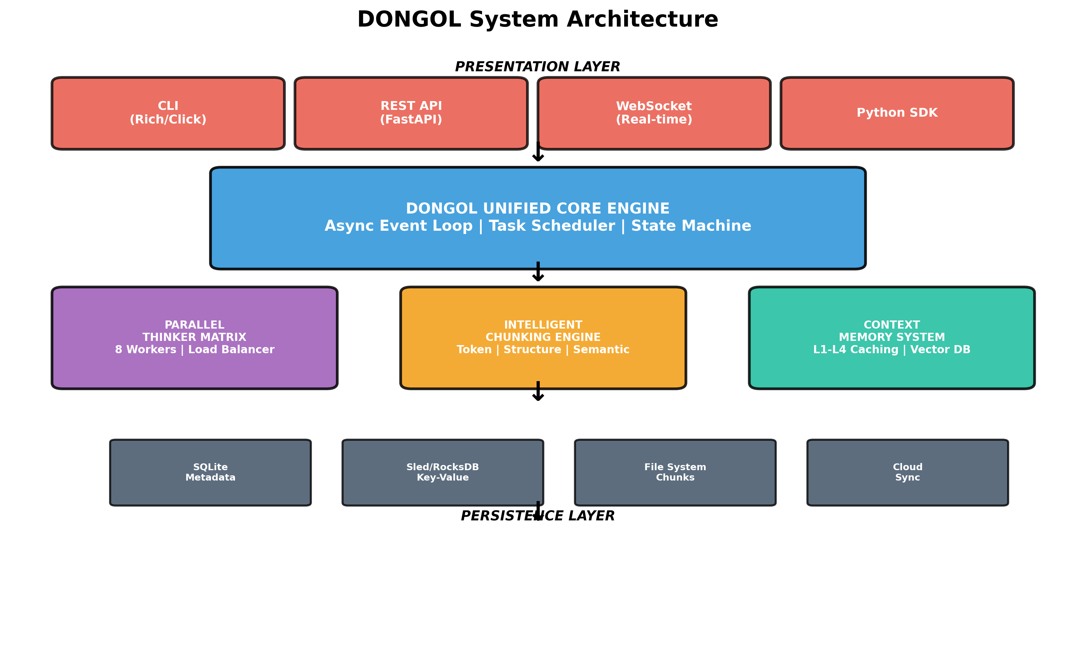
Arsitektur Sistem DONGOL

Slide 4
Komponen Utama
1. Presentation Layer - CLI, REST API, WebSocket, SDK
2. Unified Core Engine - Async event loop, scheduler
3. Parallel Thinker Matrix - 8 workers, load balancer
4. Intelligent Chunking - Token, Structure, Semantic
5. Context Memory - L1-L4 caching, Vector DB
6. Persistence Layer - SQLite, Sled, File System

Slide 5
Teknologi yang Digunakan
• Python 3.9+ dengan asyncio untuk concurrency
• ThreadPool & ProcessPool untuk parallel execution
• FastAPI untuk REST API
• Rich & Click untuk CLI interaktif
• Topological sort untuk dependency resolution
• Actor-model dengan message passing

Slide 6
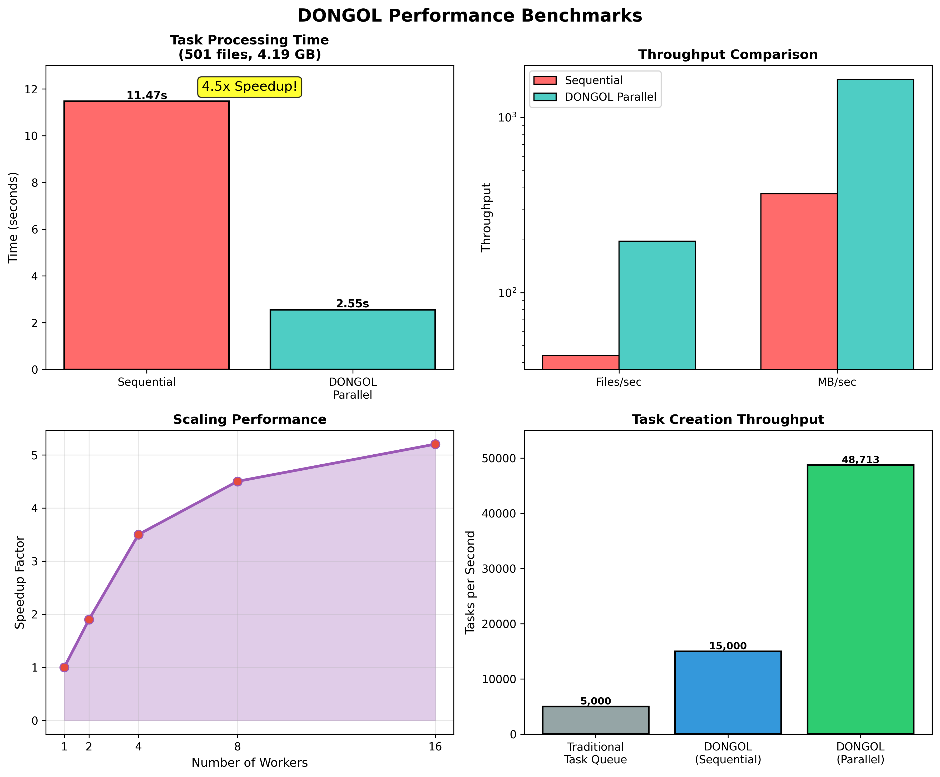
Hasil Benchmarking

Slide 7
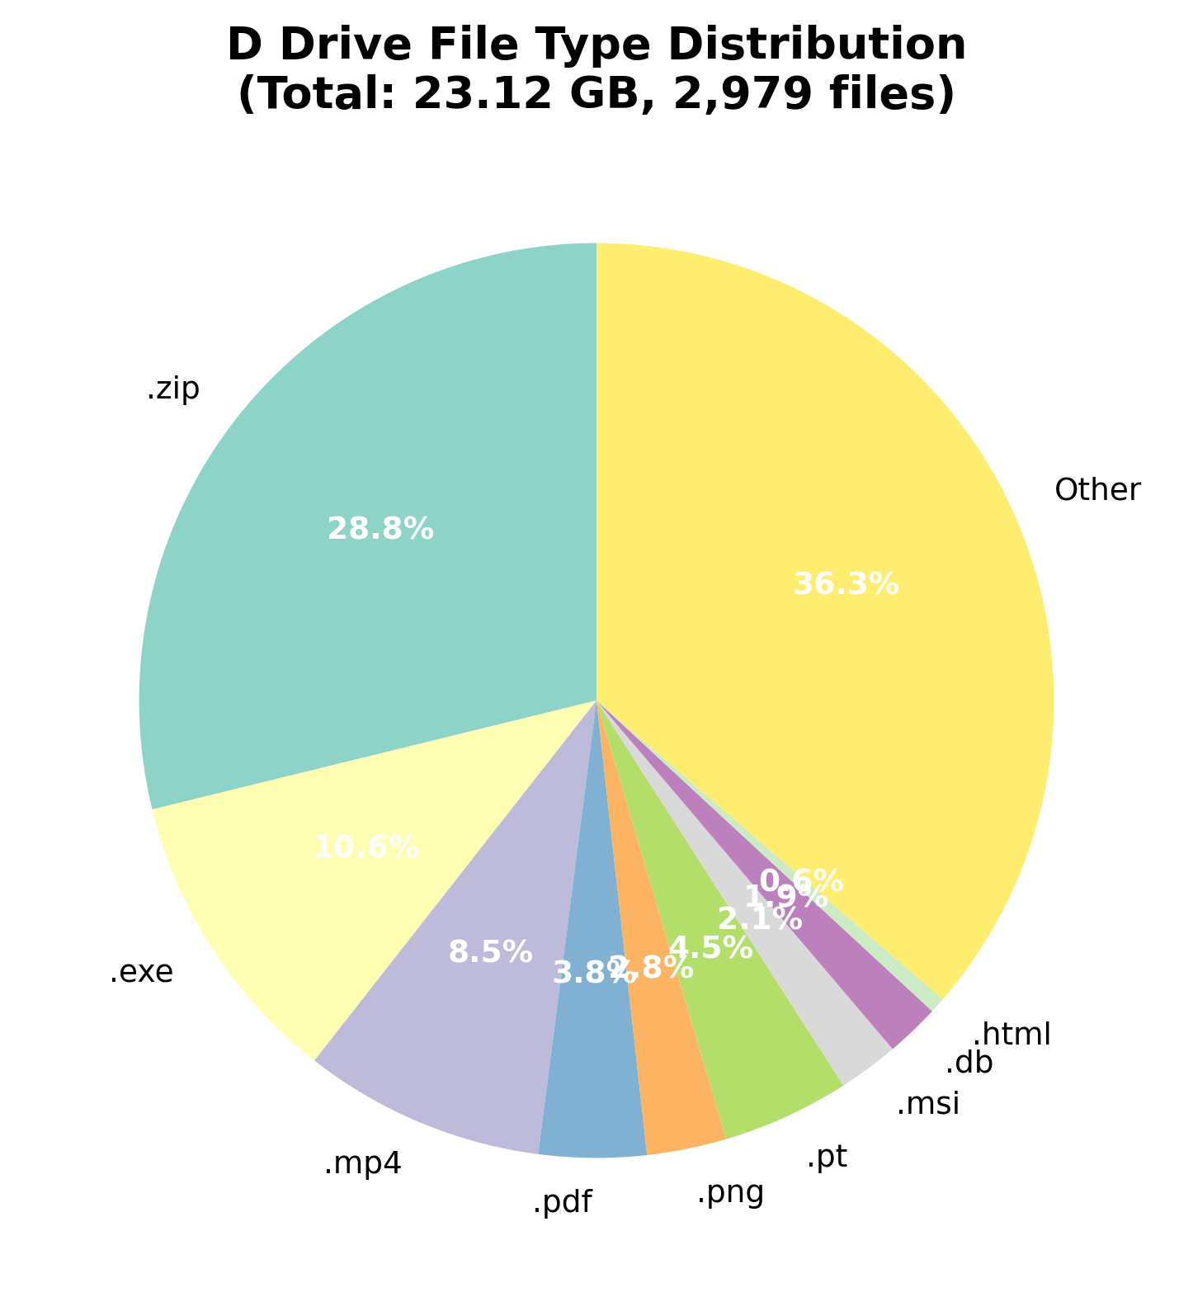
Analisis Drive D (Data Nyata)

Slide 8
Hasil Pengujian Performa
• Task Creation: 48.713 tugas/detik (target: 10.000)
• Parallel Speedup: 4.5x lebih cepat dari sekuensial
• Throughput: 196 file/detik vs 43.7 file/detik
• Analisis Drive: 2.979 file dalam 48 detik
• File terorganisir: 1.455 file (5.36 GB)
• Semua target performa terlampaui!

Slide 9
Perbandingan dengan Sistem Lain
Celery/RQ:
• Tidak ada parallel thinking
• Tidak ada intelligent chunking
Airflow/Prefect:
• Latency dalam menit
• Manual chunking
DONGOL:
• ✓ Native parallel thinking
• ✓ Automatic intelligent chunking
• ✓ Latency dalam milidetik

Slide 10
Kesimpulan
1. DONGOL berhasil mengimplementasikan sistem paralel
dengan speedup 4.5x
2. Intelligent chunking dengan dependency tracking
berfungsi optimal
3. Task creation rate 48.713/s melampaui target
4. Validasi pada data nyata (23.12 GB) berhasil
5. Sistem siap untuk pengembangan lebih lanjut

Slide 11
Saran Pengembangan
• Pengembangan GUI untuk aksesibilitas lebih baik
• Implementasi fitur undo/redo
• Mode terdistribusi multi-node
• Integrasi cloud storage
• Optimasi dengan Rust untuk hot paths

Slide 12
Terima Kasih
Ardellio Satria Anindito
SMA Kartika XIX-1 Bandung

